Slide 1
Happets, start-up de alimentación personalizada para mascotas
Plan de Marketing Digital
Enero 2020

Slide 2
Matriz DAFO
 | INTERNOS | EXTERNOS
NEGATIVOS | DEBILIDADES Empresa nueva Cartera de clientes Cobertura del mercado de mascotas Alcance nacional Producto poco diversificado | AMENAZAS Competencia alta Sector saturado y maduro Producto diversificado Multitud de canales de compraventa
POSITIVOS | FORTALEZAS Concepto innovador Posicionamiento orgánico Reputación digital Estrategia RRSS Precio adecuado Comodidad para los clientes | OPORTUNIDADES Sector en crecimiento Demanda alta Producto de alto consumo Situación propicia para el desarrollo

Slide 3
Objetivos de Marketing Digital
Objetivo general: crecer en el mercado, por medio de un mayor conocimiento de la marca y adquisición de nuevos clientes a lo largo del 2020.
Objetivo 1: En España, para el target actual (perros), triplicar los resultados del año anterior, llegando en 2020 a adquirir 60.000 usuarios nuevos.
Objetivo 2: Lanzar un nuevo producto (alimentación personalizada para gatos) en los primeros 6 meses del 2020.
Objetivo 3: Abrir el mercado europeo durante los 12 meses del 2020.

Slide 4
Estrategias y Canales
Medios propios
Medios pagados
Medios ganados
Web
SEM
Web (testimonios)
Blog
Display
RRSS (influencers)
FAQ
Social Ads
SEO
YouTube Ads
RRSS
Tecnología
Offline (ferias)

Slide 5
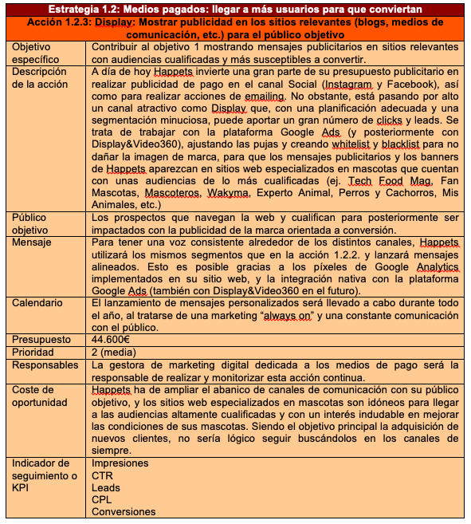
Acciones planteadas
Un total de 29 acciones definidas para las 3 estrategias, 3 objetivos específicos y 1 objetivo general
Fichas detalladas para cada acción con su propio objetivo específico, descripción de la acción, público objetivo, mensaje, calendario, presupuesto, prioridad, responsable/s, coste de oportunidad y KPIs

Slide 6
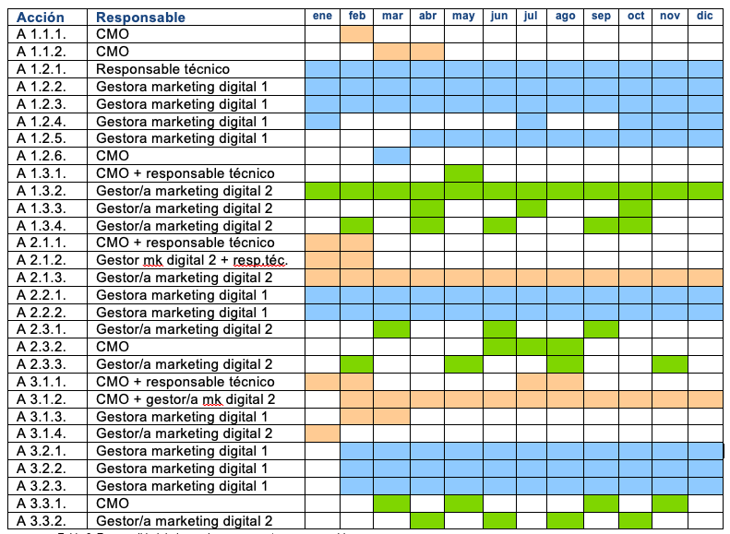
Calendario de acciones

Slide 7
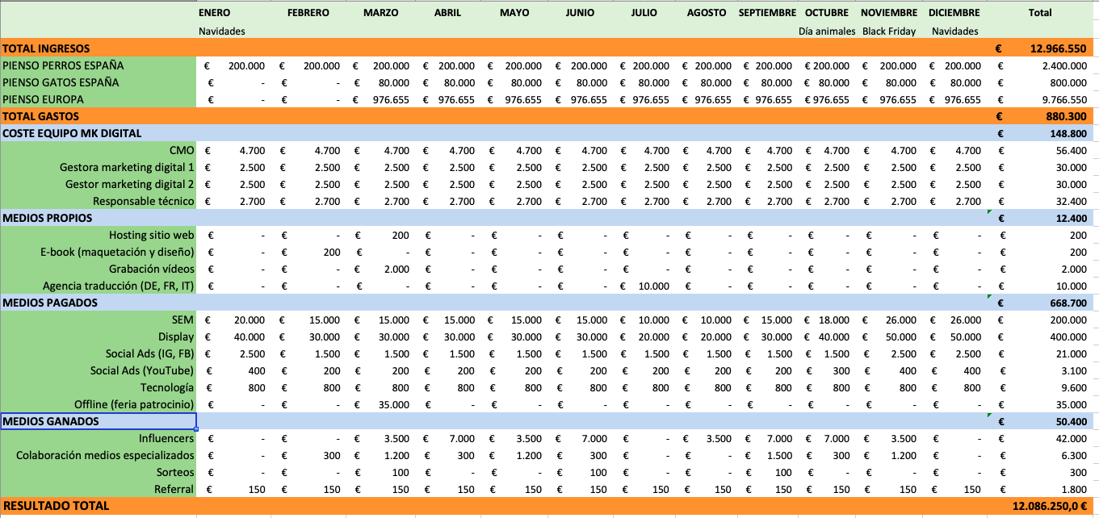
Beneficios y pérdidas esperadas

Slide 8
Mecanismos de control
KPIs definidos para cada una de las acciones:
Medios propios:
Descargas
Fuentes de tráfico
Reproducciones
Tiempo de visualización
Tiempo en página
Páginas por sesión
Sesiones por keywords
Visitas a perfil
Etc.
Medios pagados:
CTR, CPL, CPV
CPA, CPM, CPC
Impresiones
Leads
Conversiones
Visitas a perfil
Interacciones
Etc.
Medios ganados:
Usuarios
Comparticiones
Likes
Comentarios
Engagement
CPL
Conversiones
Historias compartidas
Etc.

Slide 9
Conclusiones obtenidas
Start-up con concepto innovador y propuesta de valor única basada en la personalización, la digitalización y los cambios sociodemográficos
Apuesta por la expansión y el crecimiento, definidos como adquisición de usuarios, diversificación e internacionalización
Objetivos de marketing digital ambiciosos pero realistas, aterrizados en unas estrategias polivalentes en medios propios, pagados y ganados, y apoyados por un estudio de viabilidad y análisis de beneficios y pérdidas esperadas
Programa de acciones diverso, eficiente y medible
Definición de varios públicos objetivo y búsqueda de una relación cercana y relevante con ellos

Slide 10
GRACIAS.
Enero 2020
Tatjana Asa
Máster en Marketing Digital
Universitat Oberta de Catalunya

